Slide 1
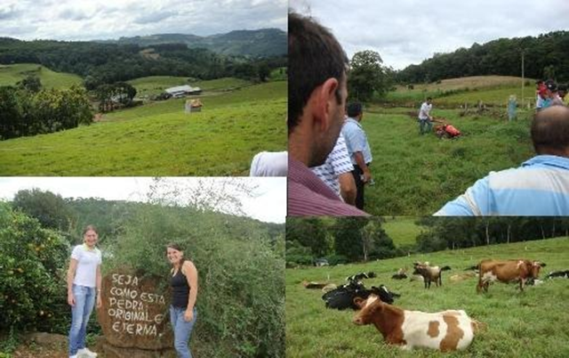
AMAVI - SEF
O PRODUTOR PIMÁRIO
ICMS
Adalberto Dall’Oglio
Joacir Sevegnani
Notes:
1

Slide 2
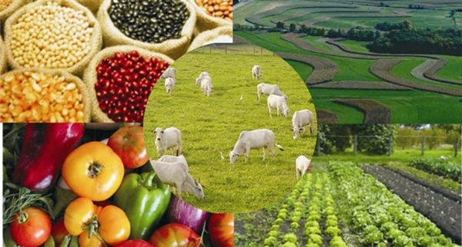
TEMAS QUE SERÃO DEBATIDOS
Produtor Primário
Conceitos iniciais.
Alterações na legislação tributária.
A Lei do Microprodutor.
Projeto de Lei Cooperativas da Agricultura Familiar.
A nota fiscal de produtor eletrônica.
O direito de créditos do Produtor Primário.
Notes:
2

Slide 3
INTRODUÇÃO
CONCEITOS INICIAIS
Notes:
3

Slide 4
CONCEITOS INICIAIS
Incidência
Isenção
Diferimento
Suspensão

Slide 5
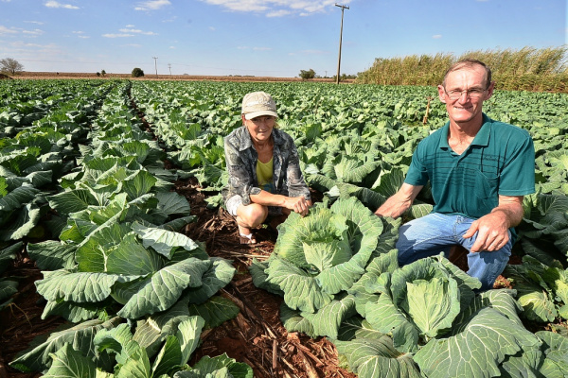
INCIDÊNCIA ICMS
O ICMS é um imposto que incide sobre a circulação de mercadorias.
Mercadoria é o que é objeto de comércio.
O comércio se caracteriza pela:
Intermediação
Com habitualidade
Com intuito de lucro.

Slide 6
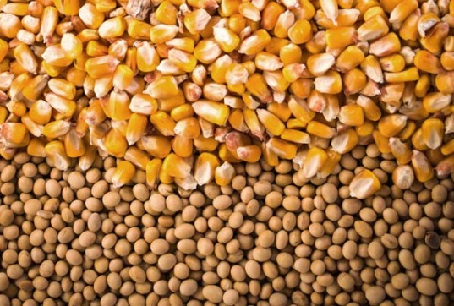
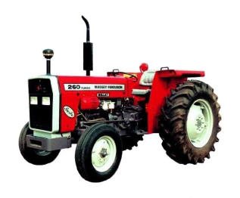
Incidência x não incidência ICMS
Incidência:
Comercialização de arroz, feijão, leite, verduras, etc. produzidos na propriedade.
Não incidência:
Venda de bens do Produtor Primário.
Exemplo: Um trator usado.

Slide 7
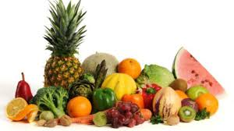
ISENÇÃO ICMS
Isenção é a dispensa do pagamento do imposto por meio de lei.
As isenções devem ser interpretadas literalmente.

Slide 8
DIFERIMENTO ICMS
Diferimento é a dispensa do pagamento do imposto pelo agricultor, para ser pago posteriormente pela empresa compradora, se a operação seguinte for tributada.
Em regra, aplica-se às operações internas.
Editado por meio de Decreto.

Slide 9
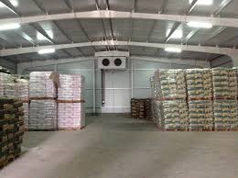
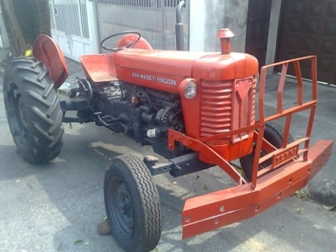
SUSPENSÃO ICMS
Suspensão é a dispensa do pagamento do imposto pelo agricultor, porque não se trata de uma venda, mas simples remessa para posterior retorno.
Utilizado para situações em que não muda a titularidade do bem ou do produto.

Slide 10
PRODUTOR PRIMÁRIO
ALTERAÇÕES NA LEGISLAÇÃO TRIBUTÁRIA
Notes:
10

Slide 11
A comercialização da produção pelo Agricultor
Comércio
Agricultor
Indústria
Consumidor
Final

Slide 12
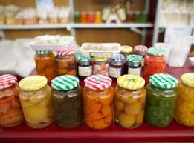
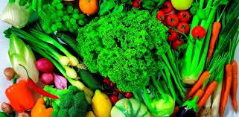
Como era antes das mudanças Produtor Primário
A nota fiscal de produtor:
Salvo exceções, só era permitida para a comercialização de produtos em estado natural.
A tributação:
As operações de vendas para indústria, comércio ou consumidor final eram tributadas pelo ICMS.
Em estado natural
Industrialização artesanal

Slide 13
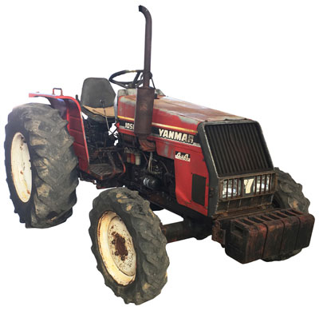
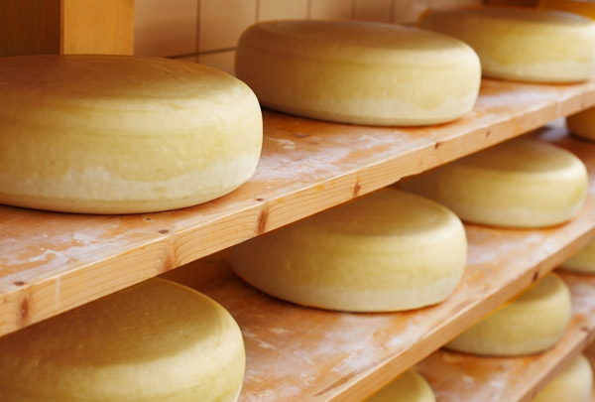
Como ficou após as mudanças A Nota Fiscal de Produtor
Atualmente, a Nota Fiscal de Produtor pode ser utilizada para quaisquer saídas realizadas pelor Produtor Primário.

Slide 14
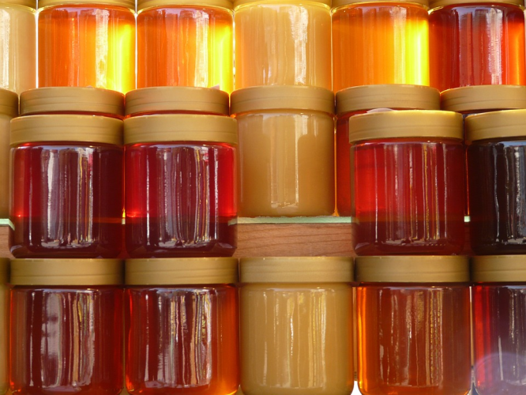
Como ficou após as mudanças A tributação
Atualmente, nas vendas realizadas pelo Produtor Primário para indústria ou comércio, o ICMS fica diferido.
Comércio
Indústria

Slide 15
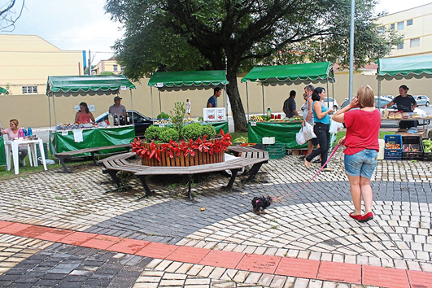
Como ficou após as mudanças A tributação
Atualmente, nas vendas de produtos para consumidor final as operações são reguladas pela Lei do Microprodutor Primário.
Consumidor Final

Slide 16
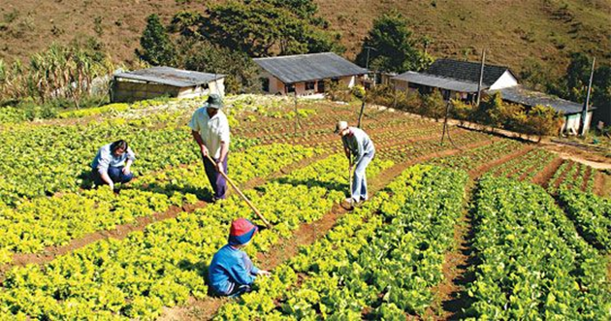
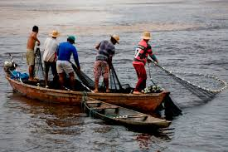
O MICROPRODUTOR
PRIMÁRIO
LEI Nº 16.971 DE
26/07/17
Notes:
16

Slide 17
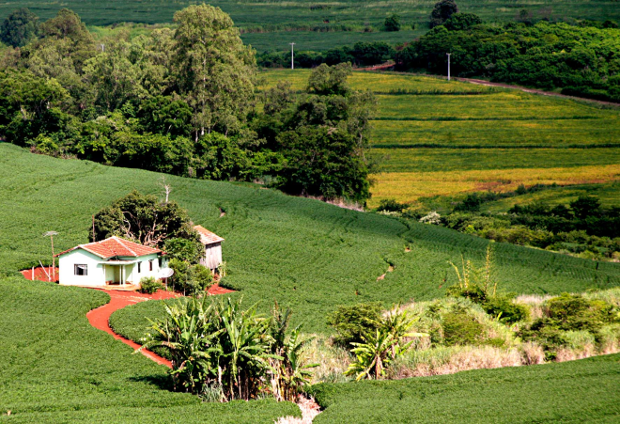
Quem se enquadra como Microprodutor Primário
Pode ser microprodutor primário:
Propriedade até 4 módulos fiscais.
Receita bruta anual de até
R$ 360.000,00.
Comercialização da produção em estado natural ou submetida a processo de industrialização artesanal.
Uso predominante de mão de obra da própria família.
A renda obtida através da atividade seja o seu principal meio de subsistência.

Slide 18
Benefícios para o Microprodutor Primário
Os benefícios para o microprodutor primário:
Tratamento simplificado para as obrigações relativas à Vigilância sanitária, inspeção e fiscalização de produtos de origem animal e vegetal, tributárias e ambientais.
Isenção de ICMS nas vendas a consumidor final até R$ 120.000,00 por ano.

Slide 19
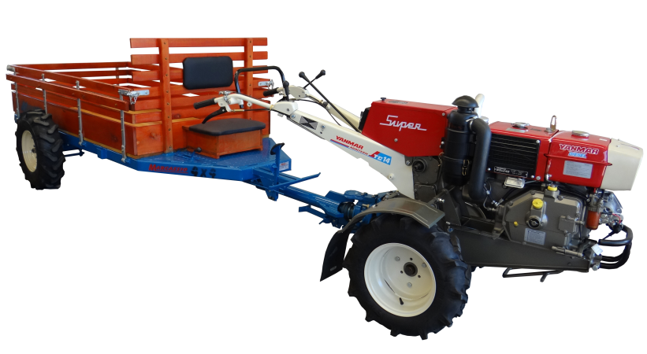
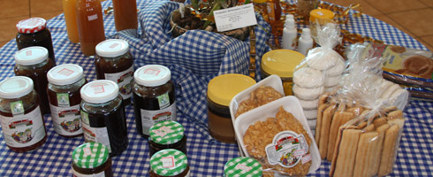
Benefícios para o Microprodutor Primário
Os benefícios para o microprodutor primário:
Direito ao crédito referente compras de máquinas, equipamentos e insumos.
Pode comercializar com Nota Fiscal de Produtor, tanto produtos em estado natural ou industrializados artesanalmente.

Slide 20
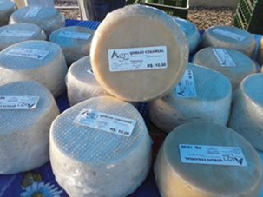
Conceito de industrialização artesanal
O que é industrialização artesanal?
O processo realizado diretamente pelo próprio produtor primário.
No local do exercício da atividade rural.
Com uso predominante de mão de obra familiar.
Permitido o emprego de matéria-prima de terceiros.
Não tributado pelo IPI.

Slide 21
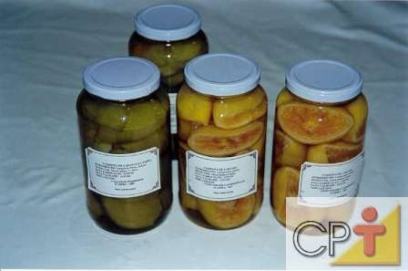
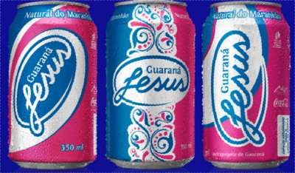
Industrialização artesanal e IPI
A embalagem deve conter apenas informações decorrentes de exigências técnicas constantes de leis ou atos administrativos.
Fica sujeita ao IPI:
Embalagem com acabamento e com rotulagem promocional que vise valorizar o produto em razão da qualidade do material ou da perfeição do seu acabamento.

Slide 22
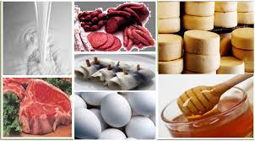
A REGULAMENTAÇÃO Controle da sanidade dos produtos
A venda de produtos na propriedade, em feiras e a consumidor final de produtos de origem animal e vegetal.
No turismo rural, a utilização da mesma cozinha, utensílios e equipamentos da própria residência.

Slide 23
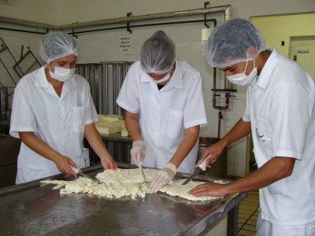
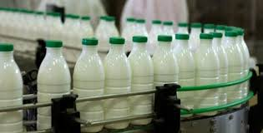
CETREC - CHAPECÓ
O PROJETO DE LEI DAS COOPERATIVAS
DA AGRICULTURA FAMILIAR
Notes:
23

Slide 24
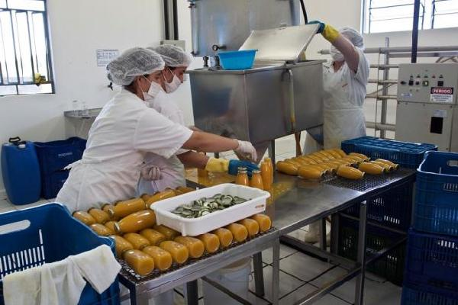
Projeto de Lei das Cooperativas da Agricultura Familiar
Pessoa jurídica formalizada como cooperativa, que possua, no mínimo, 80% dos cooperados enquadrados como agricultores familiares.

Slide 25
PRODUTOR PRIMÁRIO
A NOTA FISCAL DE
PRODUTOR
Notes:
25

Slide 26
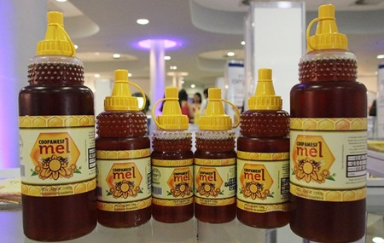
As vendas do produtor com Nota Fiscal
Para Indústria ou Comércio
O Produtor emite nota fiscal, indicando como destinatário o adquirente.
Natureza da operação: “Venda”
No campo “dados adicionais” indicar a palavra “diferido”.

Slide 27
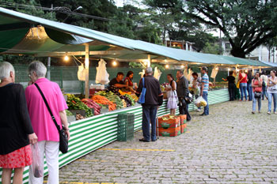
As vendas do produtor com Nota Fiscal
Feiras e Venda Ambulante
O Produtor emite nota fiscal de remessa, indicando ele próprio como destinatário.
Natureza da operação: “A vender”.
Constar no corpo da nota fiscal:
o local da feira ou da venda ambulante.
Isento – Microprodutor Primário.

Slide 28
As vendas do produtor com Nota Fiscal
Feiras e Venda Ambulante
Após as vendas, emitir nota fiscal do que foi vendido, indicando:
Como destinatário, o próprio apicultor.
O número da nota fiscal de remessa.
Natureza da operação: Vendas a consumidor final.
Com isenção de ICMS.
Dispensada a contranota.

Slide 29
Produtor Primário Uma síntese
Comércio
Diferido
Indústria
Consumidor
Final
Isento

Slide 30
A nota fiscal de produtor no turismo rural
A possibilidade de documentar o serviço de hospedagem na nota fiscal de produtor.
Esta possibilidade só é possível na Nota Fiscal de Produtor Eletrônica.

Slide 31
PRODUTOR PRIMÁRIO
NOTA FISCAL DE PRODUTOR
ELETRÔNICA

Slide 32
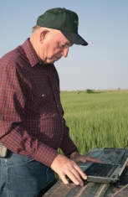
COMO FUNCIONA NA PRÁTICA
AGRICULTOR
EMISSÃO DA NFP-E
NFP-E AUTORIZADA
SEF - SC

Slide 33
COMO FAÇO PARA ME
CADASTRAR?
DUAS ALTERNATIVAS:
ACESSANDO AO SISTEMA DA SECRETARIA DA FAZENDA.
UNIDADE CONVENIADA DO MUNICÍPIO.

Slide 34
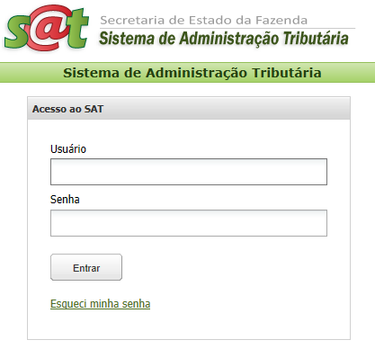
POSSO EMPRESTAR A
SENHA DE ACESSO?
NÃO, O AGRICULTOR É RESPONSÁVEL PELO USO INDEVIDO DA NFP-E.

Slide 35
PARA QUE SITUAÇÕES É
OBRIGATÓRIA
A NOTA FISCAL DE PROUTOR ELETRÔNICA É OBRIGATÓRIA SOMENTE PARA DOCUMENTAR AS VENDAS REALILZADAS PARA OUTROS ESTADOS.

Slide 36
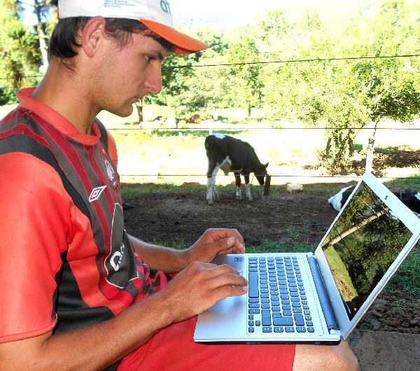
NA PROPRIEDADE NÃO TEM ACESSO À INTERNET. O QUE FAZER?
EMITIR NOTA FISCAL DE PRODUTOR PARA DOCUMENTAR O TRANSPORTE ATÉ O LOCAL DE ACESSO À INTERNET.

Slide 37
PERDI A SENHA DE ACESSO.
O QUE FAZER?
NO LOCAL DE ACESSO HÁ UM LINK PARA CLICAR E SOLICITAR NOVA SENHA QUE SERÁ ENVIADA PARA O SEU EMAIL.

Slide 38
A NOTA FISCAL EM PAPEL
E ELETRÔNICA
POSSO USAR A NOTA FISCAL DE PRODUTOR EM PAPEL E PARA FORA DO ESTADO A NOTA FISCAL DE PRODUTOR ELETRÔNICA?
RESPOSTA: NÃO É PROIBIDO, MAS O IDEAL É QUE O PRODUTOR COMECE A SE HABITUAR A UTILIZAR SÓ A NOTA FISCAL DE PRODUTOR ELETRÔNICA.

Slide 39
U
PRODUTOR PRIMÁRIO
TRANSFERÊNCIA DE CRÉDITO
ICMS
Notes:
39

Slide 40
U
O que é crédito de ICMS?
Insumos
Com ICMS
Destacado
na Nota Fiscal
Máquinas
Agricultor compra
Implementos

Slide 41
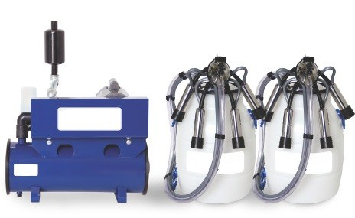
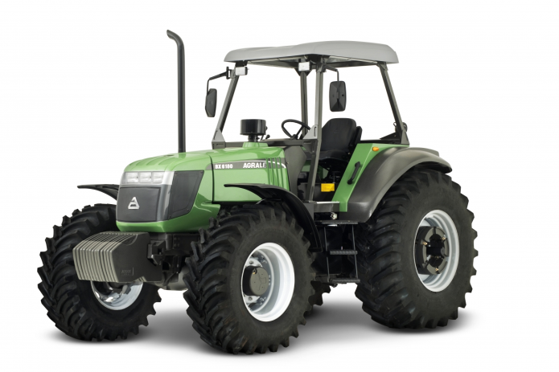
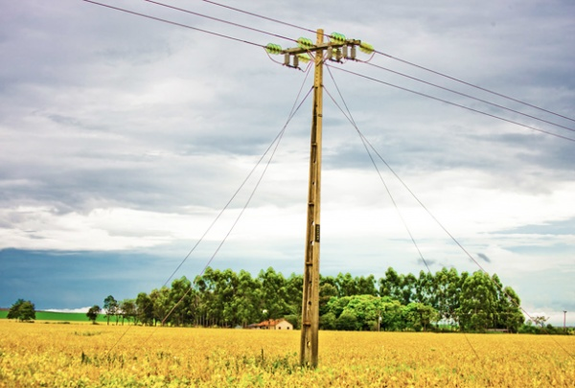
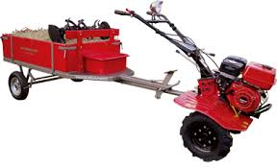
U
O que é transferência de crédito
Produtor Primário
É uma sistemática que permite ao agricultor transferir o crédito do imposto que está destacado nas notas fiscais de compras de produtos que são utilizados na atividade rural.

Slide 42
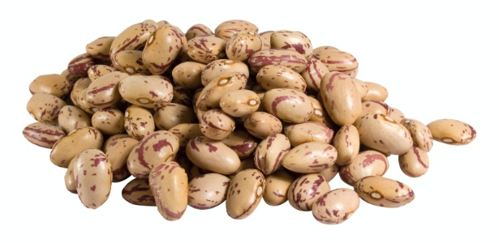
U
Quem tem direito à
transferência de crédito
Só terá direito à transferência de crédito se o produto vendido pelo agricultor será tributado pelo imposto.
Um exemplo:
Agricultor vende feijão para um cerealista. Neste caso o cerealista irá tributar o feijão na venda. Por isso, o agricultor terá direito a transferir o crédito do que usou na produção do feijão.

Slide 43
U
Para quem pode ser
transferido o crédito
O crédito pode ser transferido para o comprador da produção.
Se for um Microprodutor ele poderá transferir o crédito para outras empresas.
Empresa
Compradora
ou para
terceiros
Agricultor
Transfere para a

Slide 44
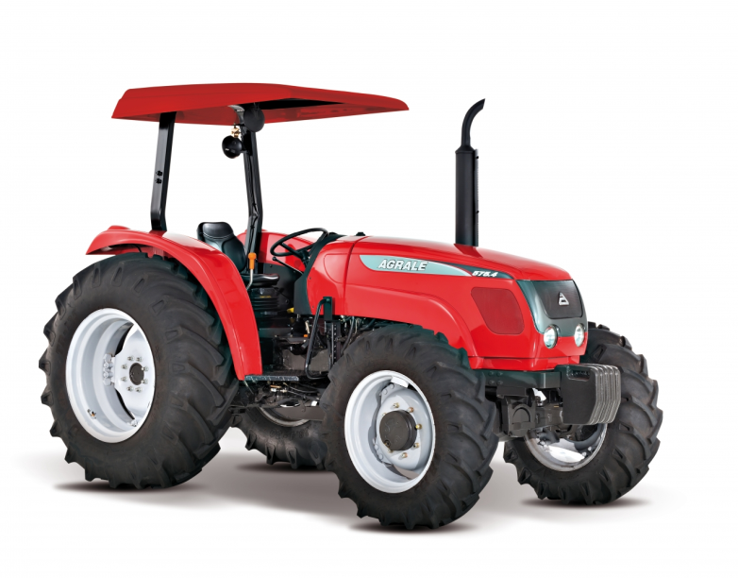
U
Qual o limite que pode ser
transferido por ano?
O limite que pode ser transferido é 10% do valor da produção que foi vendida.
Esse limite é o valor das vendas que são tributadas.

Slide 45
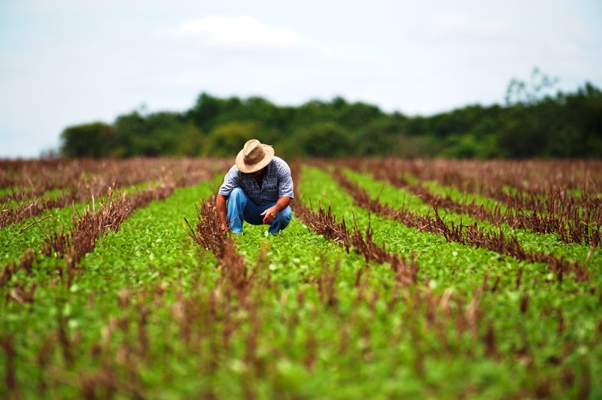
U
A transferência de crédito do
Microprodutor
O que muda na transferência de crédito:
Pode transferir até R$ 5.000,00 por ano.
Pode transferir para terceiros para compra de produtos a serem usados na atividade rural.

Slide 46
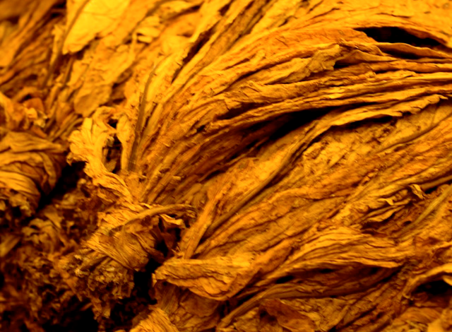
U
Pergunta 1
Transferência de crédito
Vendi R$ 30.000,00 de fumo. Tenho direito a transferir o crédito da compra de uma máquina utilizada na produção com R$ 1.000,00 de imposto na nota fiscal?
Sim, tem direito a transferir o crédito porque fumo é um produto tributado.

Slide 47
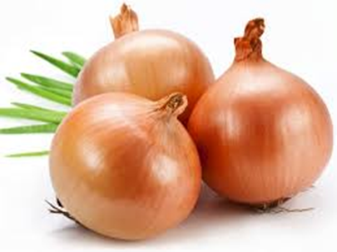
U
Pergunta 2
Transferência de crédito
Vendi R$ 50.000,00 de cebola. Tenho direito a transferir o crédito da compra de uma máquina utilizada na produção com R$ 4.000,00 de imposto na nota fiscal?
Não tem direito a transferir o crédito porque cebola é um produto isento de ICMS.

Slide 48
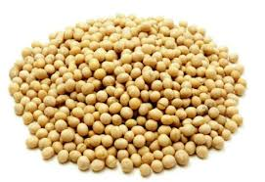
U
Pergunta 3
Transferência de crédito
Vendi R$ 30.000,00 de soja e R$ 30.000,00 de cebola. Tenho direito a transferir o crédito da compra de uma máquina usada na produção de soja e cebola com R$ 4.000,00 de imposto na nota fiscal?
Sim, tem direito a transferir o crédito, mas na proporção, porque metade da produção vendida (cebola) é isenta do ICMS.

Slide 49
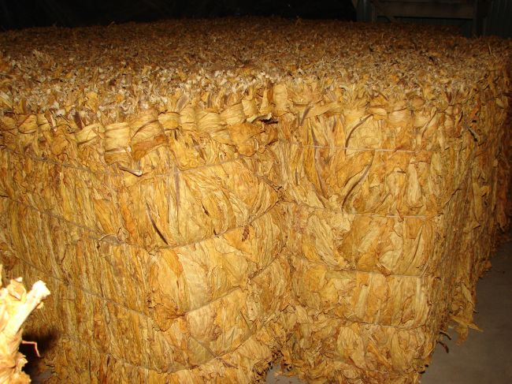
U
Pergunta 5
Transferência de crédito
Sou um Microprodutor e vendi R$ 60.000,00 de fumo nesse ano e tenho R$ 7.000,00 de crédito de ICMS numa nota fiscal de compra de um trator. Quanto posso transferir nesse ano?
Apenas R$ 5.000,00 nesse ano, mas tenho a possibilidade de transferir os R$ 2.000,00 restantes no próximo ano.

Slide 50
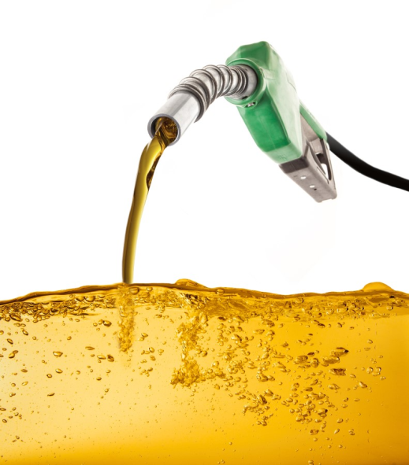
U
Pergunta 6
Transferência de crédito
Tenho notas fiscais de óleo diesel usado no trator que é utilizado na produção de soja. Tenho direito ao crédito?
Sim, o óleo diesel usado em máquina que é utilizada na produção permite transferir o crédito.

Slide 51
U
Pergunta 7
Transferência de crédito
Se uso energia elétrica na atividade rural tenho direito a transferir o crédito da conta de luz?
Sim, desde que comprovado o uso na atividade rural.

Slide 52
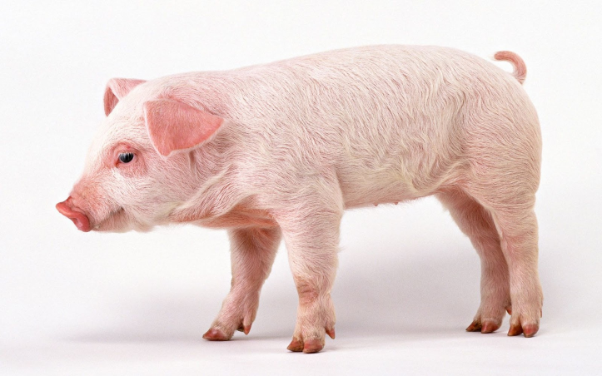
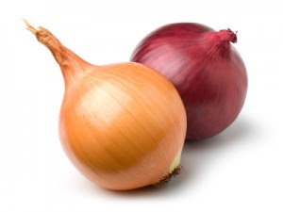
U
Pergunta 8
Transferência de crédito
Em regra, que produtos produzidos na propriedade não me permitem transferir crédito de ICMS?
Produção de suínos.
Produção de cebola.

Slide 53
Como fazer para requerer o crédito
Apresentar na Gerência Regional:
Requerimento e taxa de serviços gerais
Notas fiscais da compra dos bens e insumos.
Contra-notas da venda da produção.
Declaração do comprador da produção aceitando o crédito do imposto.
Demonstrativo dos créditos acumulados.
Em geral, o comprador prepara os documentos para o agricultor e encaminha à Gerência da Fazenda.

Slide 54
AMAVI - SEF
“Você deve ser a mudança que gostaria de ver no mundo.”
Mahatma Gandhi

